Slide 1
8일 차 수업 정리 PPT

Slide 2
목 차
srcdoc 명령어 사용

Slide 3
1.

Slide 4
2.

Slide 5
6.
속성 | 속성 값 | 쓰임새
disabled | disabled | <option>태그를 사용하지 않을 때 사용
label | 글자 | <option> 태그 꼬리표
selected | selected | 해당 옵션을 기본 선택값으로 지정 (= 페이지 로딩시 바로 보이게 지정)
value | 글자 | 해당 선택사항을 선택 시, 서버로 전송되는 선택값
속성 | 속성값 | 쓰임새
size | 숫자 | 드롭다운 않고 바로 볼 수 있는 선택 메뉴 갯수
name | 글자 | 다른 <select> 태그와 구별 위한 고유 이름
multiple | multiple | 다중 선택 가능 지정 (=한번에 여러 개 선택 가능)
disabled | disabled | <select> 드롭다운 선택 메뉴를 사용 못하게 함.
autofocus | autofocus | 웹 페이지 로딩 시, 커서가 선택메뉴위치에 위치케 함.
form | form_id | <select> 선택 메뉴가 어느 <form> 태그에 속하는지 지정
required | required | 입력값 전송전 반드시 선택메뉴에서 선택사항을 고르도록 지정.

Slide 6
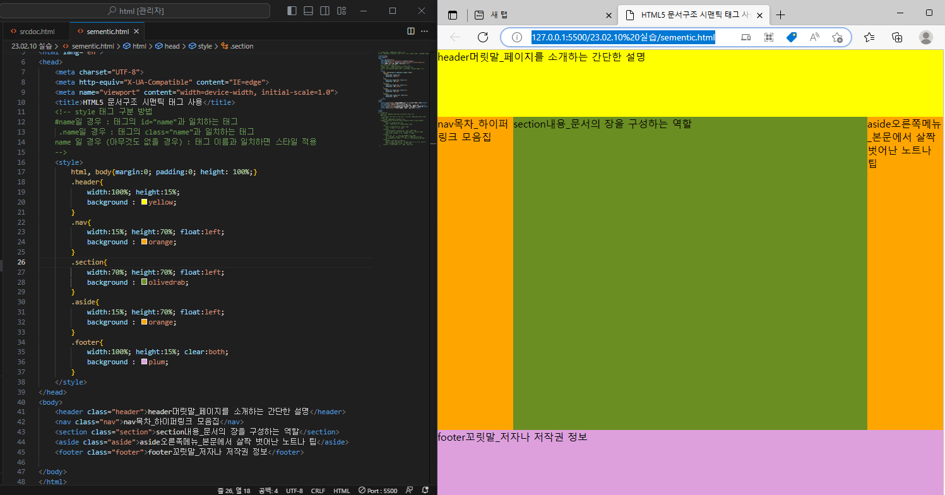
3. sematic 태그 적용 예시

Slide 7
4. video와 audio 속성
속성 | 속성값 | 설명
autoplay | autoplay | 자동 재생 ★ muted="muted" 속성도 필요.
controls | controls | 재생 멈춤 등 영상 재생 제어 도구 (예) 다운로드 버튼 제거 <video controls controlsList="nodownload">
height | px값 | 영상 플레이어 세로 길이. 단위는 안 적음.
loop | loop | 반복 재생
muted | muted | 소리 죽임 / ★ autoplay 속성 사용 시 필요.
poster | URL 주소 | 영상 다운 중이거나 유저가 재생 버튼 누르기 전 띄울 이미지
preload | auto metadata none | auto : 페이지 로딩 시, 영상 파일 전체 로딩 metadata : 페이지 로딩 시, 메타데이터만 로딩 none : 페이지 로딩 시, 영상 파일 로딩 안 함.
src | URL 주소 | 재생할 영상 파일 URL 주소 cf.<source> 태그 사용 시, <source> 태그의 src 속성 이용.
width | px값 | 영상 플레이어 가로 길이. 단위는 안 적음.

Slide 8
5. <select> , <option>
select tag : 클릭하면 밑으로 펼쳐지는 선택 메뉴 (=드롭다운 선택메뉴) 생성
사용자에게 보이는 선택 사항은 <option>태그 안 텍스트이고, <input>・<button> 이용해
선택 값을 서버에 전달할 때는 <option> 태그 속성 중 "value" 임.
따라서, <option value="선택1">선택1</option>처럼 적어줘야 정상 작동.
option tag : <select>/<datalist> 태그 안에서 개별 선택사항 나열.
속성 없이 사용 가능. (단, 대개 서버에 값 전달 위해 value 속성 사용) / 이미지는 사용 불가. (즉, JS/jQuery 이용해 비슷한 효과 구현 가능.)
select tag , option tag 작성 양식
<select>
<option value="선택사항1">선택사항1</option>
<option value="선택사항2">선택사항2</option>
</select>
selected 속성 : 버튼 선택 초기 화면에 열 때 선택되어 표시된다.
size 속성 : size 속성 숫자만큼 화면에 디스플레이 된다.
<option value=“Java”selected>java</option>

Slide 9

7. <select> , <option> 의 사용 예제
<body>
<!-- select 태그 : 제시된 항목 중 하나를 선택하게 하는 태그
select & option tag 양식 : <select>
<option value="선택사항1">선택사항1</option>
<option value="선택사항2">선택사항2</option>
</select>
콤보박스 / 드롭다운 박스와 비슷한 형태
option태그를 넣어서 목록을 구성
option태그의 value : 해당 option 태그가 선택되었을 때 전송되는 값
없다면 태그 안의 문자열이 값으로 전송
-->
<form action=" ">
<select name="year">
<option value=" ">출생년도</option>
<option value=" ">2022</option>
<option value=" ">2021</option>
<option value="2020">2020</option>
<!-- "" value 값 안이 아닌 >< 사이에 값을 입력해야 버튼에 값이 입력되고
""에만 값을 입력한 후 출력하면 공백값이 나오게된다. -->
</select>
<button>전송</button>
</form>
</body>
</html>

Slide 10
8. HTML 입력 - form
웹 페이지에서 <form>태그를 이용하여 입력 태그들을 감싸 주어야 하며 입력 받은 데이터를 서버로 보낼 수 있다.
사용자 정보를 서버에 전송하는 입력 서식을 작성할 때 사용.
<form action = “입력 데이터를 처리할 페이지 주소“ method=“입력 데이터를 서버에 전달할 방식＂></form>
action 속성 : 입력 데이터를 처리할 페이지 URL
method 속성 : 입력 데이터를 서버에 전달할 방식을 명시한다.
get 방식 : 주소에 데이터를 추가하여 서버에 전달하는 방식이며 중요도가 낮은 데이터를 전달할 때 주로 사용한다.
post 방식 : 데이터를 별도로 첨부하여 전달하는 방식이며 보안성 및 활용성이 get 방식보다 뛰어나다.

Slide 11
9. form 요소의 종류
form 요소 | 쓰임새
<input type = “text”> | 한 줄 텍스트 입력창
<input type = “password”> | 암호 입력을 위한 한 줄 텍스트 입력창
<input type = “button”> | 단순버튼
<input type = “submit”> | 웹 서버로 폼 데이터를 전송 시키는 버튼
<input type = “reset”> | 입력된 폼 데이터를 초기화 시키는 버튼
<input type = “image”> | 이미지 버튼
<input type = “checkbox | radio”> | 체크박스와 동그라미 체크 버튼
<select> | 드롭다운 리스트를 가진 콤보박스
<input type = “month | week | date | time | datetime-local”> | 년,월,일,시간 등의 시간 정보 입력창
<input type = “number | range”> | 스핀 버튼과 슬라이드 바로 편리한 숫자 입력창
<input type = “color”> | 색 입력을 쉽게 하는 컬러 다이얼로그
<input type = “email | url | tel | search”> | 이메일, URL, 전화번호, 검색 키워드 등 형식 검사 기능을 가진 텍스트 입력 창
<input type = “fire”> | 로컬 컴퓨터의 파일을 선택하는 폼 요소
<input type = “button | reset | submit”> | 단순 버튼 , reset , submit 버튼
<textarea> | 여러 줄의 텍스트 입력창

Slide 12
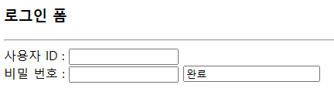
10. form의 사용 예제
</head>
<body> <h3>로그인 폼</h3>
<hr>
<!-- form 태그 : 정보를 입력받고 전송하는 태그
form 태그 안에서 입력 받은 테이터는 action과 method를 통해
정해진 영역으로 이동해 처리된다. -->
<form name="fo" method="get"></form>
<!-- input태그를 활용해 데이터 작성 칸을 만들 수 있다.
type="text"일 경우 일반 문자를 작성할 수 있고,
type="password"일 경우 작성하더라도 그 문자는 *표시로 가려진다.
value=" " 이 안에 값을 쓰면 페이지가 열렸을 때 미리 값이 입력된 상태가 된다. -->
사용자 ID : <input type="text" size="15" value=" "><br>
비밀 번호 : <input type="password" size="15" value="">
<input type="subit" value="완료">
</body>
</html>

Slide 13
11. HTML 입력 – input
체크 박스 : 아래 예제는 여러 개의 옵션 중 여러 개 선택할 수 있는 checkbox type
disabled 속성 : 해당 옵션을 선택할 수 없게 설정할 수도 있다.
(만약 value 값 뒤에 disabled를 부착 후 문장을 종료한다면 해당 옵션을 선택할 수 없게 설정이 된다.
파일 선택 : 파일을 업로드 할 수 있다.
accept 속성 : 사용자가 파일을 업로드 할 때 확장자 및 종류를 명시할 수 있다.
// type="file"일 때, 서버에서 받을 파일의 타입 지정 ex) <input type = “file” name=“upload” accept = “video/*”>
텍스트 박스 : 여러줄의 텍스트를 입력할 수 있는 textarea type이다 / rows, cols 속성 : textarea의 너비 및 높이 조절이 가능
전송 버튼 : 사용자가 누를 수 있는 submit type
fieldset 속성 : HTML 양식 속에서 그룹을 만들 수 있다.
legend 속성 : 범례라는 뜻을 그룹에 대한 설명을 제공한다.

Slide 14
12. HTML 입력 – input
텍스트 입력 - 사용자의 데이터를 입력하는 서식 폼이나, 입력된 테이터를 전송하는 확인 버튼을 만들 때 사용
type 속성 : 타입을 지정해주는 속성이며 해당 예시로는 text로 지정해주었다.
name 속성 : 이름을 지정해주는 속성이며, 데이터를 처리해야하는 페이지에서 사용한다.
placeholder 속성 : 무엇을 입력해야 하는지 안내하는 문구를 넣고 싶을 때 사용. 버튼 후 해당 내용은 보이지 않는다.
ex) 아이디를 입력하세요. // <input type=“text” name=“id” placeholder=“아이디를 입력하세요”>
패스워드 입력 - <form action=*#* method=*#* 비밀번호를 입력해주세요 :<br>
<input type = “password” name=“pwd”></form>
라디오 버튼 : 아래 예제는 여러 개의 옵션 중 하나만 선택할 수 있는 radio type
name 속성 : 이름을 지정해주는 속성이며, 데이터를 처리해야하는 페이지에 사용된다.
같은 radio type 옵션들은 반드시 같은 name 속성을 가지고 있어야한다.
value 속성 : 값을 명시한다.
ex) <form action = *#* method=*#*> 성별을 입력해주세요 : <br>
<input type =“radio” name=“gender” value=“m” checked>남자<br>
<input type =“radio” name=“gender” value=“W” checked>여자<br> </form>

Slide 15
13. image 태그
<body>
<!-- img 태그의 속성
-src : 그림위치 - alt : 그림이 없을 때 나타내는 글자
-width : 이미지의 가로길이 - height : 이미지의 세로길이
-auto : 자동크기(비율에 맞게) -->
<img width="300px" height="auto" src = https://newsimg.hankookilbo.com/cms/articlerelease/2023/01/17/deff8ff8-da2e-417a-9dc5-cb7d2a718099.png>
<br>
<input width="300" height="auto" type="image" src="https://img.hankyung.com/photo/202008/03.18810396.1.jpg">
<br>
<a href="http://naver.com" target="_blank">
<p>
네이버로 이동 <br>
<img width="300px" height="auto" src="https://image.news1.kr/system/photos/2018/8/3/3239143/article.jpg/dims/optimize">
</p>
</a>
<br>
<img src="c:\media\강아지1.jpg" alt="강아지 그림 없음">
<img src="c:\media\고양이1.jpg" width="300px" height="auto" alt="">
<!--
html에서 사용된느 이미지 포맷 jpg(jpeg), png가 대표적
jpg : 손실압축포맷, 이미지의 해상도가 손상되어도 용량을 많이 줄일 수 있어서 가장 많이 사용
png : 무손실압축포맷, 투명배경 이미지를 사용할 필요가 있을 때, 이미지의 용량은 크지만 화질이 뛰어남
-->
</body>

